Slide 1

Мікроеволюція

Slide 2
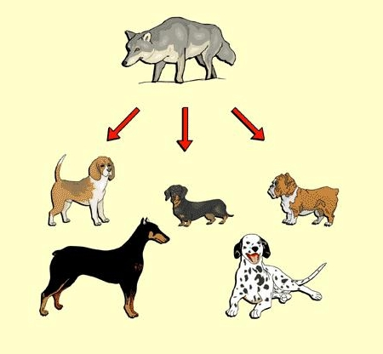
Мікроеволю́ція — сукупність еволюційних процесів, які відбуваються в популяціях одного виду.

Slide 3
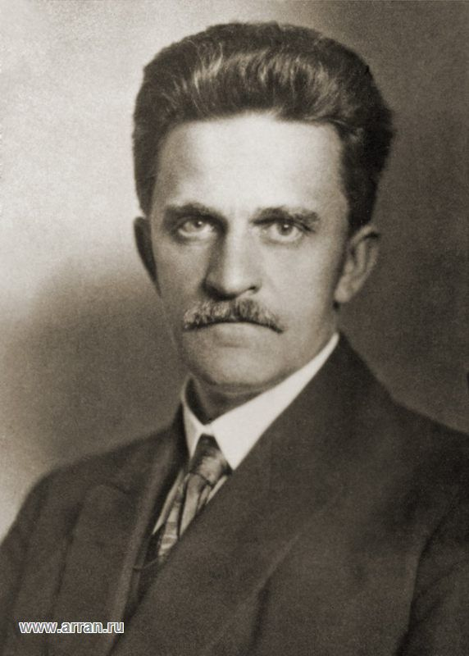
Згідно із синтетичною теорією еволюції, природний добір спрямовує різні елементарні зміни фенотипів, що виникли внаслідок мутацій, у бік формування пристосувань організмів до змін умов довкілля. В цьому і полягає творча роль природного добору. Тому його часто називають рушійною силою еволюції.
Термін в сучасному розумінні запропонований російським генетиком і ентомологом Юрієм Філіпченко.

Slide 4
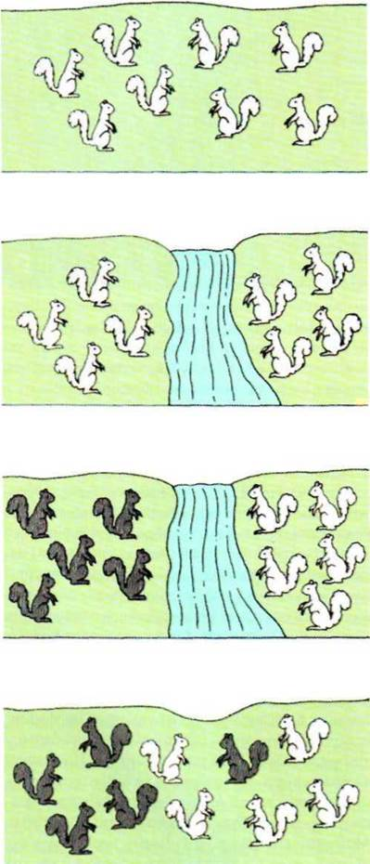
Мікроеволюційне вчення вивчає виникнення і перебіг популяційно-генетичних процесів, які призводять до формування явища адаптації, закріплення внутрішньопопуляційних явищ поліморфізму, видоутворення та інших пускових процесів еволюції. При вивченні мікроеволюційного процесу необхідно враховувати властивості популяції.

Slide 5
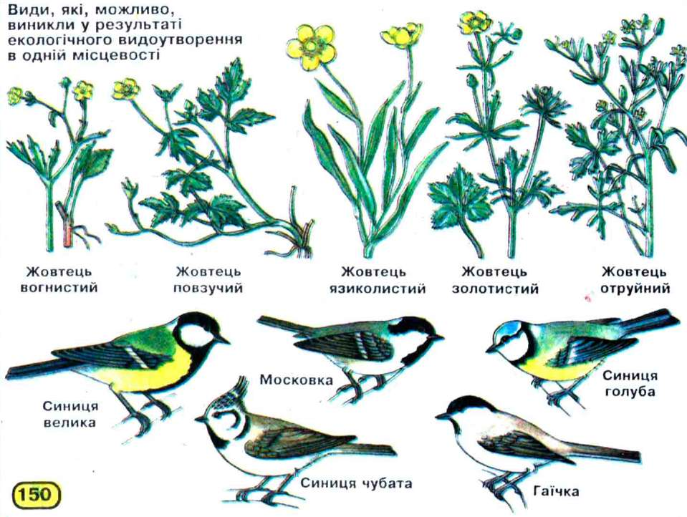
Мікроеволюція викликає дивергенцію форм аж до утворення нового виду і триває без будь-яких розривів всередині форм, які виникли.
Внаслідок мікроеволюції з'являються адаптації - процес еволюційних змін, шляхом якого забезпечується пристосування організму до умов довкілля. Механізмом цього вирішення є еволюція шляхом природного добору.

Slide 6
На характер еволюційних змін у популяціях впливають хвилі життя, дрейф генів та ізоляція. Якщо всі популяції обмінюються генетичною інформацією у результаті парування особин із різних популяцій, то будь – якому випадку видзмінюється як одне ціле. Якщо ареал певного виду дуже широкий і охоплює різні кліматичні зони, або різні популяції дещо відрізняються одна від одної звязками живлення, особливостями міграції, термінами розмноження, то їх часто згруповують у підвиди.

Slide 7
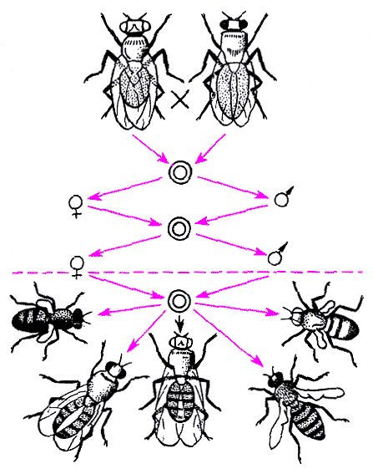
Підвиди – сукупність подібних між собою популяцій, які відрізняються від інших популяцій того самого виду однією або кількома станами ознак. Існування підвидів свідчить про екологічну пластичність виду, тобто про йогоз датність пристосовуватись до різноманітних умов довкілля.

Slide 8
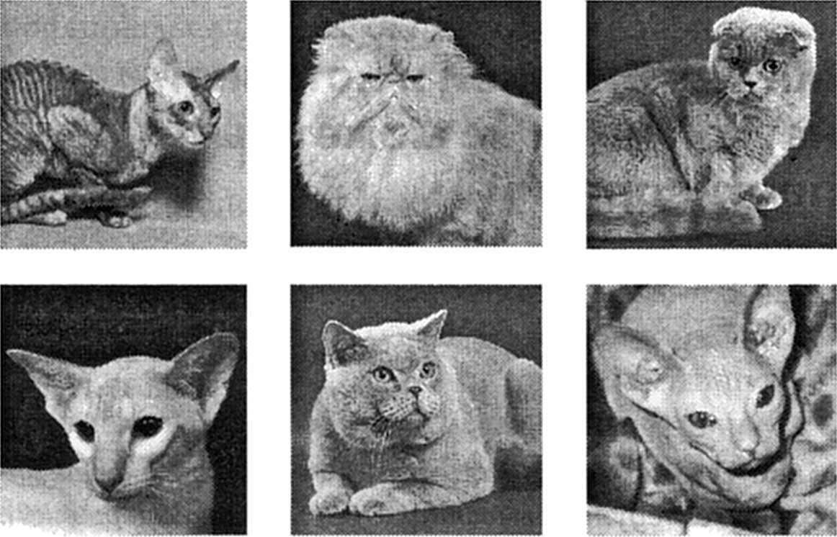
Мікроеволюція — еволюційні перетворення виду на рівні популяцій, які ведуть до внутрішньовидової дивергенції і видоутворення. Мікроеволюційний процес починається з відносної ізоляції популяцій і поступової зміни їх генетичного складу за рахунок накопичення мутацій. Це призводить спочатку до дивергенції в результаті незалежної дії природного добору й інших чинників еволюції, а потім — до видоутворення.

Slide 9
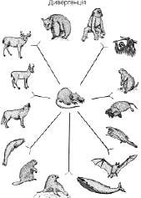
Дивергенція і конвергенція
Боротьба за існування, природний добір і ізоляція призводять до дивергенції (дивергентної еволюції) — розбіжності ознак організмів порівняно з початковою предковою формою. Еволюція, в результаті якої з однієї форми предка виникає безліч різноманітних форм, що займають різні місця існування, називається адаптивною радіацією.

Slide 10
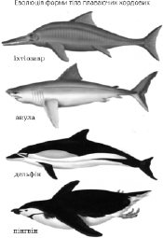
Якщо групи організмів адаптуються до схожих умов середовища, у них виникають риси, які мають поверхневу подібність. Розвиток схожих комплексів ознак у групах різного еволюційного походження називається конвергенцією (конвергентною еволюцією).
Прикладом конвергенції є розвиток крил у літаючих плазунів, птахів і ссавців, а також у комах.

Slide 11
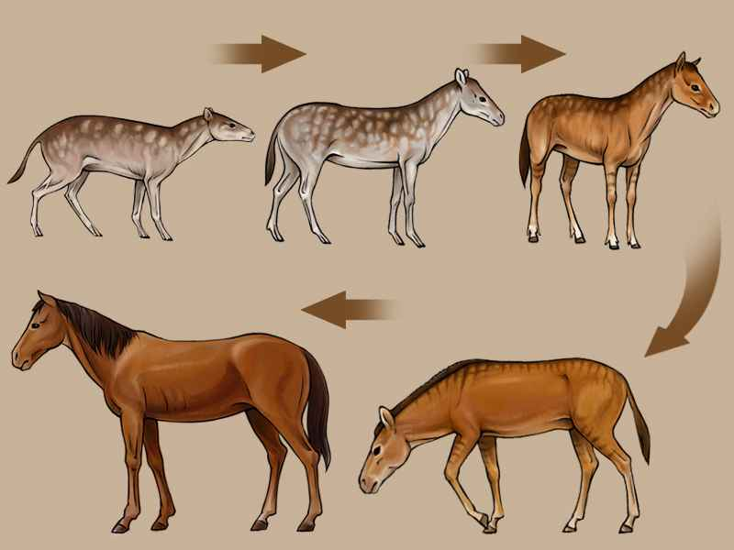
Видоутворення
При алопатричному (географічному) видоутворенні види утворюються в результаті просторової ізоляції популяцій. Один із способів — розрив ареалу предкового виду. Інший спосіб алопатичного видоутворення — розселення вихідного виду.
При симпатричному видоутворенні види утворюються з популяцій предкового виду на одній географічній території; при цьому чинниками видоутворення є репродуктивна і тимчасова ізоляція, спонтанні зміни генетичного матеріалу і поліплоїдія.

